Slide 1
BÀI 17
SÔNG VÀ HỒ.
Notes:
Tác giả bộ ppt Địa Lí KNTT- CTST (6-7),ppt Địa 8,9: Lê Chinh – Đà Nẵng Sđt lh: 0982.276.629
Zalo: 0982.276.629
Facebook cá nhân: https://www.facebook.com/ti.gon.566.
Nhóm chia sẻ tài liệu: https://www.facebook.com/groups/1448467355535530
Hãy liên hệ chính chủ sản phẩm để được hỗ trợ và đồng hành trong suốt năm học nhé!

Slide 2
- Mô tả được các bộ phận của một dòng sông lớn
Trình bày được một trong những đặc điểm thiên nhiên Châu Á, ý nghĩa của điểm này đối với việc sử dụng và bảo vệ tự nhiên..
MỤC
TIÊU
BÀI
HỌC
- Mô tả được mối quan hệ giữa mùa lũ của sông với các nguồn cấp nước sông.
Nêu được tầm quan trọng của việc sử dụng tổng hợp nước sông, hồ.

Slide 3
I
Sông và lưu lượng nước của sông
II
Hồ
III
Sử dụng tổng hợp nước sông hồ
Notes:
Tác giả bộ ppt Địa Lí KNTT- CTST (6-7),ppt Địa 8,9: Lê Chinh – Đà Nẵng Sđt lh: 0982.276.629
Zalo: 0982.276.629
Facebook cá nhân: https://www.facebook.com/ti.gon.566.
Nhóm chia sẻ tài liệu: https://www.facebook.com/groups/1448467355535530
Hãy liên hệ chính chủ sản phẩm để được hỗ trợ và đồng hành trong suốt năm học nhé!

Slide 4
Hãy phác họa hình ảnh một con sông theo trí tưởng tượng của em?

Slide 5
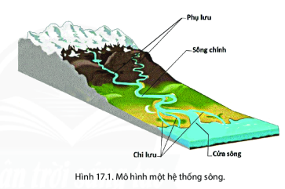
Sông, hồ
I
Sông và lưu lượng nước của sông
Sông là gì? Kể tên một số con sông mà em biết?
Hình 17.1. Mô hình một hệ thống sông

Slide 6
Sông Ama-dôn
Sông Trường Giang
Sông Mê - công
Sông Nin

Slide 7
1. Các bộ phận của dòng sông
- Sông là các dòng chảy tương đối ổn định trên bề mặt lục địa.
Sông Nin
Sông Mê-Công

Slide 8
Quan sát hình ảnh và nội dung mục 1 SGK, hãy nối ý cột A và cột B sao cho đúng
Dựa vào hình 17.1, em hãy mô tả các bộ phận chính của một dòng sông.
ĐÁP
ÁN
A.KHÁI NIỆM
B.GIẢI NGHĨA
1. Sông chính
1-D
a. Là các sông nhỏ thoát nước cho sông chính
2-B
b. Là các sông nhỏ đổ nước vào cho sông chính
2. Phụ lưu
c. Là khu vực cung cấp nước thường xuyên cho sông
3. Chi lưu
3-A
d. Là dòng sông lớn, chảy dài xuyên suốt hệ thống sông
4. Lưu vực sông
4-C
Hình 17.1. Mô hình một hệ thống sông
Notes:
Các bộ phận chính của một dòng sông:
- Sông chính: dẫn nước.
- Phụ lưu: những dòng chảy nhỏ cung cấp nước cho sông.
- Chi lưu: dòng chảy tách ra từ dòng sông chính.
- Cửa sông: giáp với biển.

Slide 9
1. Các bộ phận của dòng sông
- Sông là các dòng chảy tương đối ổn định trên bề mặt lục địa.
- Hệ thống sông bao gồm sông chính, các phụ lưu và chi lưu và cửa sông
Sông Nin
Sông Mê-Công

Slide 10
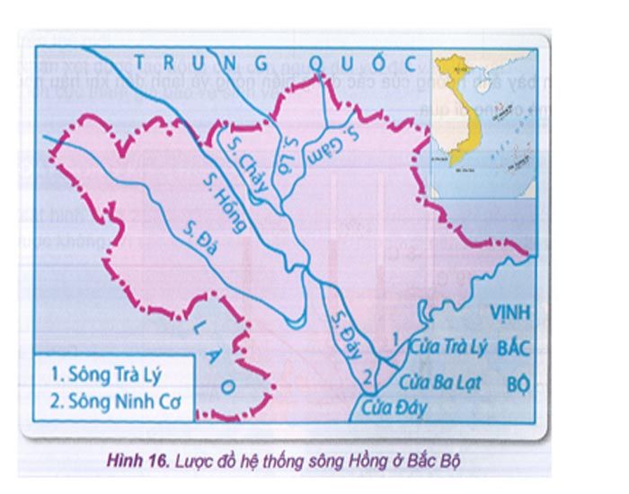
AI NHANH HƠN
Phụ lưu:
Sông Gâm
Sông Lô
Sông Đà
Quan sát lược đồ, hãy xác định các phụ lưu,
chi lưu của
sông Hồng?
Chi lưu:
Sông Đáy
Sông Trà Lý
Sông Ninh Cơ

Slide 11
2.Lưu lượng nước sông
THỬ TÀI CỦA EM
Mùa lũ của sông Gianh vào những tháng nào?
Những tháng nào có lượng mưa lớn nhất?
Rút ra mối quan hệ giữa mùa lũ của sông và nguồn cung cấp nước sông?
Notes:
Hỏi Hs đọc tt sgk: Cho biết lưu lượng nước là gì?

Slide 12
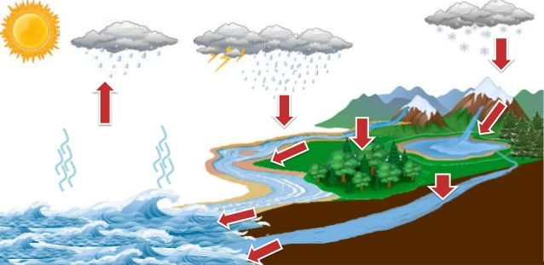
Sông có những nguồn cung cấp nước nào?
Nước mưa
Nước ngầm
Băng tuyết tan

Slide 13
AI NHANH HƠN
Nêu mối quan hệ giữa mùa lũ của sông với nguồn cung cấp nước sông
Nguồn cung cấp nước
Đặc điểm mùa lũ
Chủ yếu từ nước mưa
Mùa lũ trùng với mùa mưa
Chủ yếu từ tuyết tan
Mùa lũ trùng với mùa xuân
Chủ yếu từ băng tan
Mùa lũ vào đầu mùa hạ
Nhiều nguồn cấp
Phức tạp,có nhiều mùa lũ

Slide 14
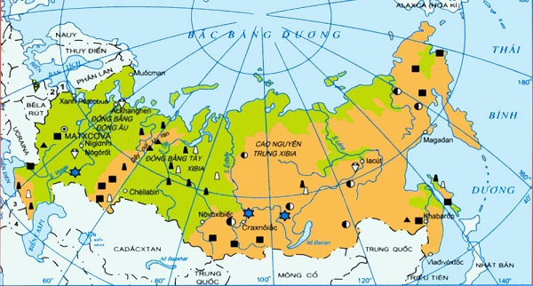
THỬ THÁCH CHO EM
HĐ: Cặp đôi
*Dựa vào mục em có biết, em hãy cho biết:
- Nguồn cung cấp nước chính cho sông Lê-na ở Liên Bang Nga? Giải thích nguyên nhân?
- Sông nhiều nước vào thời điểm nào? Vì sao?
- Lượng nước sông tăng nhanh gây ra hậu quả gì?
S. Lê-na

Slide 15
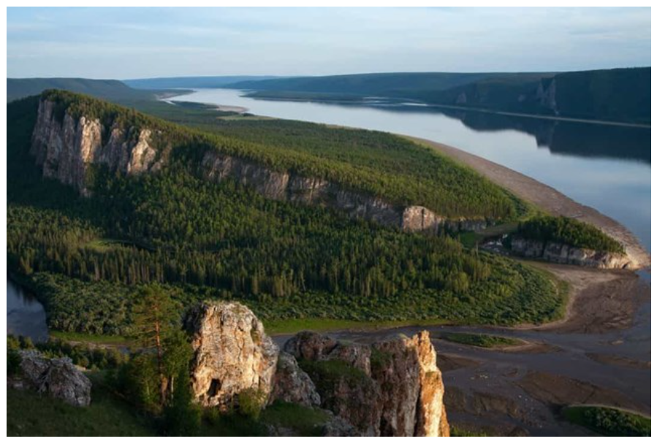
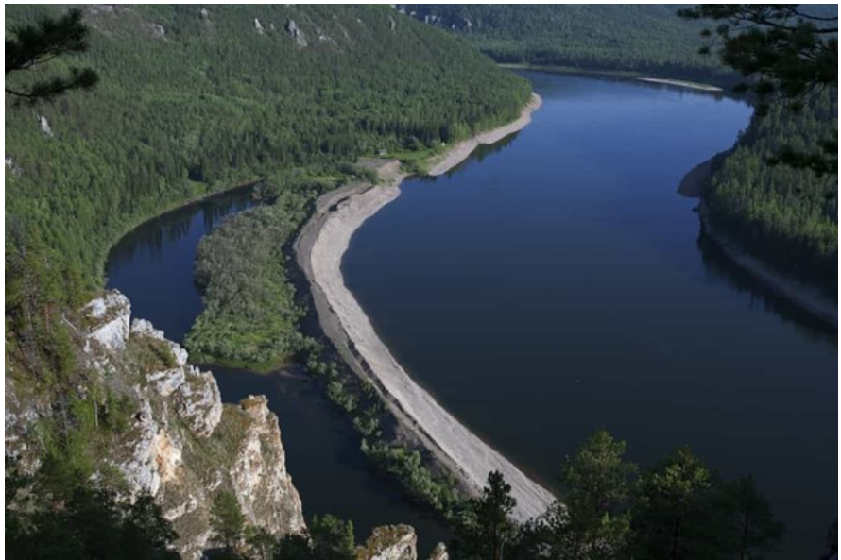
Nguồn cung cấp nước chính cho sông Lê-na chủ yếu băng tuyết tan
Sông bắt nguồn từ vùng núi Bai-can
- Sông nhiều nước vào mùa xuân do băng tuyết tan
- Lượng nước sông tăng nhanh gây ra lũ lụt

Slide 16
II
Hồ
Kể tên 3 hồ nổi tiếng trên thế giới?

Slide 17
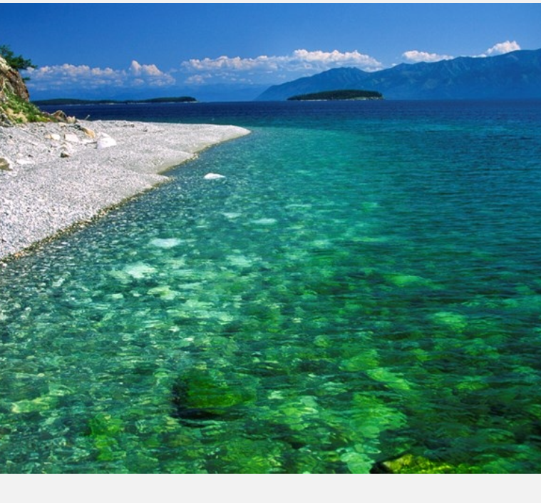
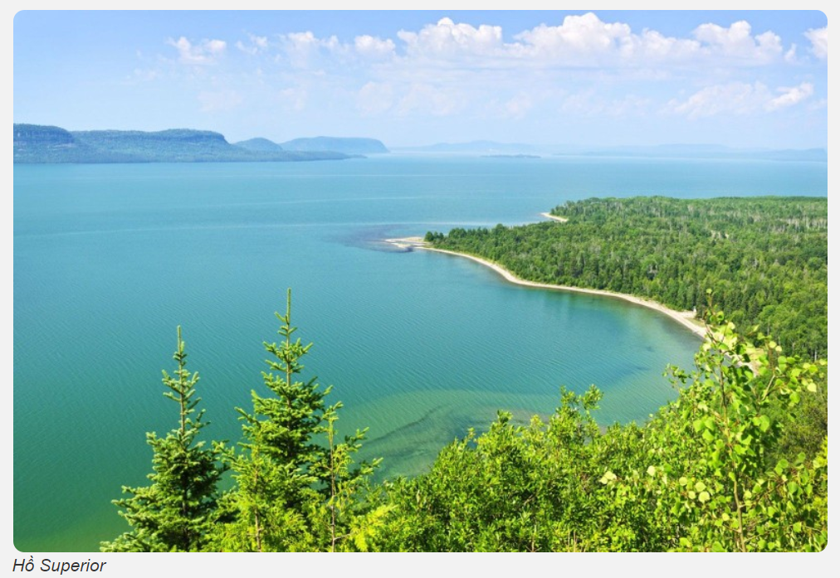
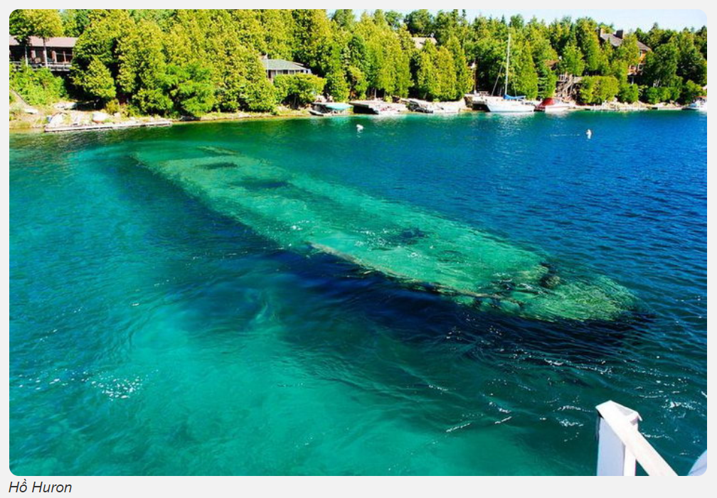
Hồ Supenior
Hồ Baikal
Hồ Huron

Slide 18
II
Hồ
AI NHANH HƠN
Dựa vào thông tin SGK và hình 17.2, 17.3, em hãy cho biết:
- Hồ là gì?
- Phân loại hồ?
HĐ: Cá nhân
Thời gian ( 2 phút)
Notes:
Tác giả bộ ppt Địa Lí KNTT- CTST (6-7),ppt Địa 8,9: Lê Chinh – Đà Nẵng Sđt lh: 0982.276.629
Zalo: 0982.276.629
Facebook cá nhân: https://www.facebook.com/ti.gon.566.
Nhóm chia sẻ tài liệu: https://www.facebook.com/groups/1448467355535530
Hãy liên hệ chính chủ sản phẩm để được hỗ trợ và đồng hành trong suốt năm học nhé!

Slide 19
2
Hồ
Hồ là gì?
- Hồ là dạng địa hình trũng chứa nước, thường khép kín và không trực tiếp thông ra biển.

Slide 20
II
Hồ
- Hồ là dạng địa hình trũng chứa nước, thường khép kín và không trực tiếp thông ra biển.

Slide 21
II
Hồ
Phân loại hồ
Hồ nước mặn
Tính chất nước
Hồ nước ngọt
Hồ vết tích của khúc sông cũ
Nguồn gốc
Hồ miệng núi lửa
Hồ nhân tạo
Notes:
Tác giả bộ ppt Địa Lí KNTT- CTST (6-7),ppt Địa 8,9: Lê Chinh – Đà Nẵng Sđt lh: 0982.276.629
Zalo: 0982.276.629
Facebook cá nhân: https://www.facebook.com/ti.gon.566.
Nhóm chia sẻ tài liệu: https://www.facebook.com/groups/1448467355535530
Hãy liên hệ chính chủ sản phẩm để được hỗ trợ và đồng hành trong suốt năm học nhé!

Slide 22
Hồ Cra-tơ ở Hoa Kỳ là hồ hình thành từ miệng núi lửa đã tắt gần 7000 năm trước
Hồ Tây ở Hà Nội là hồ móng ngựa được
hình thành từ một khúc uốn của sông Hồng
Hình 17.2. Hồ Xuân Hương ở TP Đà Lạt, được hình thành bởi việc ngăn đập trên suối Cam Ly
Hình 17.3.Hồ Tơ Nưng ở thành phố Plây-ku, Gia Lai được hình thành từ miệng núi lửa đã tắt

Slide 23
II
Hồ
- Phân loại
+ Tính chất nước: Hồ nước mặn và nước ngọt
+ Nguồn gốc hình thành: Hồ nhân tạo, hồ miệng núi lửa, hồ vết tích của khúc sông cũ..

Slide 24
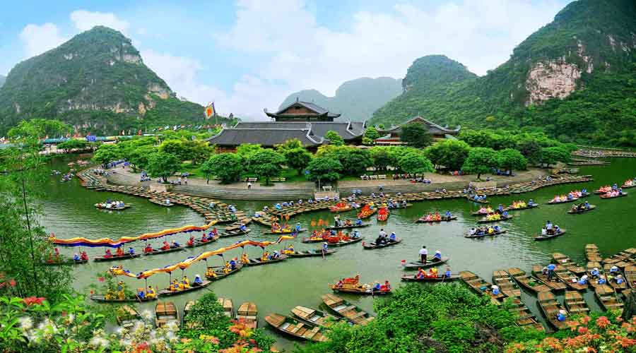
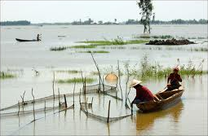
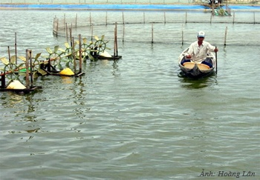
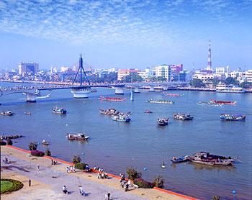
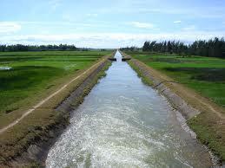
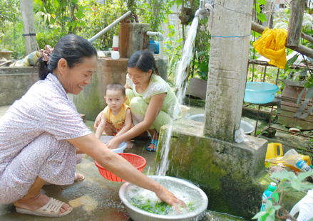
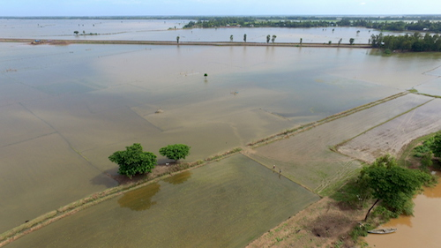
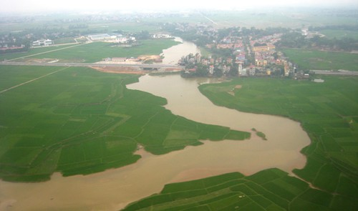
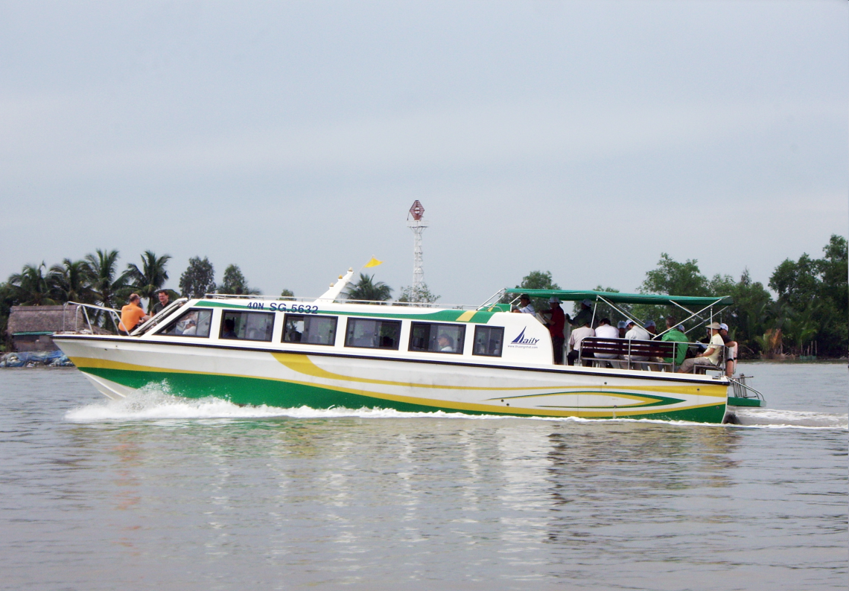
3
Sử dụng tổng hợp nước sông hồ
GIẢI ĐOÁN HÌNH ẢNH
Nhìn hình ảnh và gọi tên đúng giá trị của sông hồ
Tham gia trả lời bằng cách giơ tay nhanh nhất
GIÁ
TRỊ
CỦA
SÔNG
HỒ
Bồi đắp phù sa cho đồng bằng
Cung cấp nước cho sinh hoạt
Giao thông vận tải
Thủy điện-thủy lợi
Đánh bắt, nuôi trồng thủy sản
Du lịch

Slide 25
3
Sử dụng tổng hợp nước sông hồ
- Sông nào cung cấp nước cho hồ Dầu Tiếng? Hiện nay hồ Dầu Tiếng đang được khai thác với những mục đích gì?
Nước sông, hồ có thể cùng lúc sử dụng nhiều mục đích không?

Slide 26
3
Sử dụng tổng hợp nước sông hồ
Sử dụng tổng hợp nước sông hồ
TÔI TÀI GIỎI - BẠN CŨNG THẾ
Việc sử dụng tổng hợp nước sông, hồ có thể mang lại những lợi ích gì?
Nêu ví dụ?
Notes:
Tác giả bộ ppt Địa Lí KNTT- CTST (6-7),ppt Địa 8,9: Lê Chinh – Đà Nẵng Sđt lh: 0982.276.629
Zalo: 0982.276.629
Facebook cá nhân: https://www.facebook.com/ti.gon.566.
Nhóm chia sẻ tài liệu: https://www.facebook.com/groups/1448467355535530
Hãy liên hệ chính chủ sản phẩm để được hỗ trợ và đồng hành trong suốt năm học nhé!

Slide 27
Việc sử dụng tổng hợp nước sông hồ có thể mang lại lợi ích gì. Nêu ví dụ?
Điểm du lịch ven hồ
Đập thủy điện
Nuôi cá trên hồ
Hình 2. Sử dụng tổng hợp nước hồ thủy điện Hòa Bình

Slide 28
3
Sử dụng tổng hợp nước sông hồ
Sử dụng tổng hợp nước sông hồ
- Mang lại hiệu quả kinh tế cao, hẹn chế sự lãng phí nước và góp phần bảo vệ tài nguyên nước.

Slide 29
Chúng ta thường thấy hình ảnh này ngày nào trong năm?
Tại sao chúng ta cần phải sử dụng tiết kiệm và bảo vệ chất lượng nước sông, hồ?

Slide 30
VẬN DỤNG
Kể tên một số con sông ở địa phương em?
Là học sinh em có thể làm gì để bảo vệ sự trong sạch của các dòng sông và hồ nơi em đang ở?
Notes:
Tác giả bộ ppt Địa Lí KNTT- CTST (6-7),ppt Địa 8,9: Lê Chinh – Đà Nẵng Sđt lh: 0982.276.629
Zalo: 0982.276.629
Facebook cá nhân: https://www.facebook.com/ti.gon.566.
Nhóm chia sẻ tài liệu: https://www.facebook.com/groups/1448467355535530
Hãy liên hệ chính chủ sản phẩm để được hỗ trợ và đồng hành trong suốt năm học nhé!

Slide 31
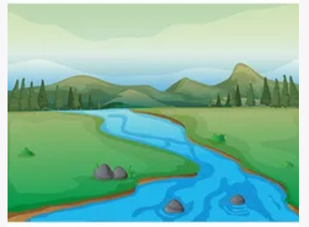
VẬN DỤNG
Em hãy vẽ sơ đồ thể hiện các bộ phận chính của một dòng sông lớn.
Notes:
Tác giả bộ ppt Địa Lí KNTT- CTST (6-7),ppt Địa 8,9: Lê Chinh – Đà Nẵng Sđt lh: 0982.276.629
Zalo: 0982.276.629
Facebook cá nhân: https://www.facebook.com/ti.gon.566.
Nhóm chia sẻ tài liệu: https://www.facebook.com/groups/1448467355535530
Hãy liên hệ chính chủ sản phẩm để được hỗ trợ và đồng hành trong suốt năm học nhé!

Slide 32
1
Xem lại bài đã học
Dặn dò
2
Hoàn thành bài tập SGK
3
Chuẩn bị bài 18: Biển và đại dương.
Notes:
Hoàn thành bài nào GV linh động viết vào nhé

